Slide 1
网络抓包
计算机学院
李赞
厚德B807

Slide 2
ARP协议
ARP协议
使用SendArp获取远程主机MAC地址

Slide 3
网络抓包
网络抓包也叫网络嗅探，指的是收集所有网卡的
网络数据包，它可以用来网络监视，包分析，
安全应用。
UNIX平台的libpcap 开发包
Windows平台的WinpCap包
.NET平台的SharpPCap包
tcpdump和Wireshark软件工具

Slide 4
sharpcap项目发展
Tamir Gal 2004 1.6.2
Chris Morgan 2008 3.0
2011.2 3.5
Michael Giagnocavo 2011.9 4.0
项目目标
在.net框架下提供网络包捕获、注入、包分析功能。
开源软件
sourceforge.net网站下载SharpPcap项目文件

Slide 5
SharpPcap 特性
Microsoft.NET包
高运行性能
WinpCap扩展
AirPCap扩展
可捕获低层网络协议包
包解析
低层网络包注入
读入和写出捕获结果文件
网卡数据包接收与丢弃统计

Slide 6
Packet.Net 支持网络协议
Ethernet
SLL (Linux Cooked-Mode Capture)
ARP (Address Resolution Protocol)
IP (Internet Protocol):
IPv4
IPv6
TCP (Transmission Control Protocol)
UDP (User Datagram Protocol)
ICMP (Internet Control Message Protocol):
ICMPv4
ICMPv6
IGMPv2
PPPoE
PTP
LLDP
Wake-on-LAN(WOL)

Slide 7
SharpPcap 层次结构
CaptureDeviceList
列举系统设备
ICaptureDevice
每个设备都具有此接口
LibPcap
LibPcapLiveDevice
LibPcapLiveDeviceList
CaptureFileReaderDevice
CaptureFileWriterDevice
WinPcap
WinPcapDeviceList
WinPcapDevice
AirPcap
AirPcapDeviceList
AirPcapDevice

Slide 8
Packet.Net 层次结构
CaptureDeviceList
列举系统设备
ICaptureDevice
每个设备都具有此接口
LibPcap
LibPcapLiveDevice
LibPcapLiveDeviceList
CaptureFileReaderDevice
CaptureFileWriterDevice
WinPcap
WinPcapDeviceList
WinPcapDevice
AirPcap
AirPcapDeviceList
AirPcapDevice

Slide 9
WinpCap扩展
winpcap是windows平台包捕获驱动，它调用WinPcap库包

Slide 10
AirPCap扩展
AirPcap专门用于Windows平台的的无线网络包捕获。

Slide 11
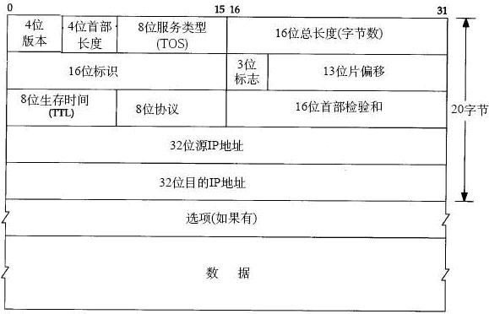
IP层报文
校验字段的计算

Slide 12
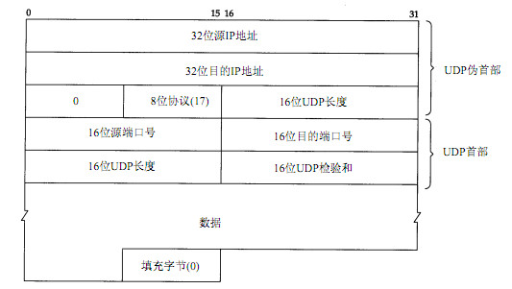
UDP报文
校验字段的计算

Slide 13
UDP校验合计算
1.把伪首部添加到UDP上；
2.计算初始时是需要将检验和字段添零的；
3.把所有位划分为16位（2字节）的字
4.把所有16位的字相加，如果遇到进位，则将高于16字节的
进位部分的值加到最低位上，举例，
0xBB5E+0xFCED=0x1 B84B，
则将1放到最低位，得到结果是0xB84C
5.将所有字相加得到的结果应该为一个16位的数，将该数取反
则可以得到检验和checksum。

Slide 14
UDP校验算法代码实现
参见Rawsock实现

Slide 15
网络抓包工具与编程实现
SharpPCap开发包
WinPCap软件
PacketDotNet.dll
SharpPCap.dll
ARP协议
实验内容
截获WoL数据包

Slide 16
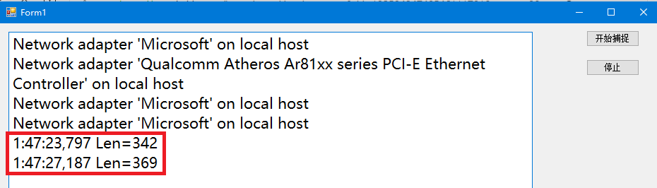

Slide 17
使用命令得到机器mac地址
ipconfig -all > mac.txt
只保留mac地址内容
A0-A8-CD-EA-17-94

Slide 18
截获WoL数据包
SendArp获取MAC地址或者ipconfig -all
WoL程序代码
捕获线程capData
回调函数device_OnPacketArrival

Slide 19
捕获线程capData
包过滤规则
device.Filter = "ether dst FF:FF:FF:FF:FF:FF and udp";

Slide 20
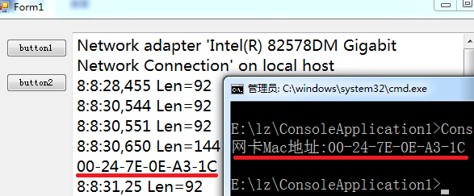

Slide 21
UDP比我们想像的要可靠

